Slide 1




Slide 2

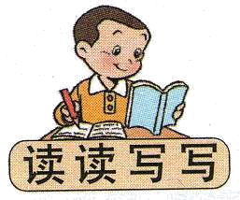
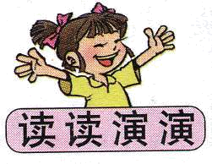
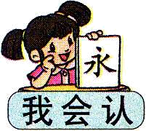
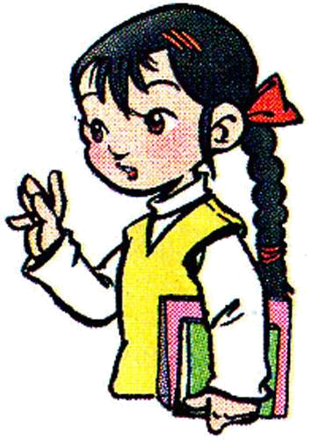
纸船和风筝
德化龙浔中心小学 罗德榜
我会读
我会认
我会写
我会做
我发现

Slide 3
纸船和风筝
我会读
我会认
我会写
我会做
我发现

Slide 4

词语
句子
段落
生字

Slide 5

我会读
huài zā zhuā méi
xìnɡ fú chǎo shòu
坏 扎 抓 莓
幸 福 吵 受

Slide 6

坏人 乐坏了
抓住 抓紧
幸福 幸 运
福气 祝福
吵 架 争 吵
接受 受气 感受
草 莓
扎针 扎风筝

Slide 7
1、他想了想，就扎了一只风筝。
2、松鼠一把抓住风筝的线一看，也乐坏了。风筝上挂着一个草莓，风筝的翅膀上写着：“祝你幸福！”
3、可是有一天，他们俩为了一点小事吵了一架。
4、过了几天，松鼠再也受不了啦。

Slide 8
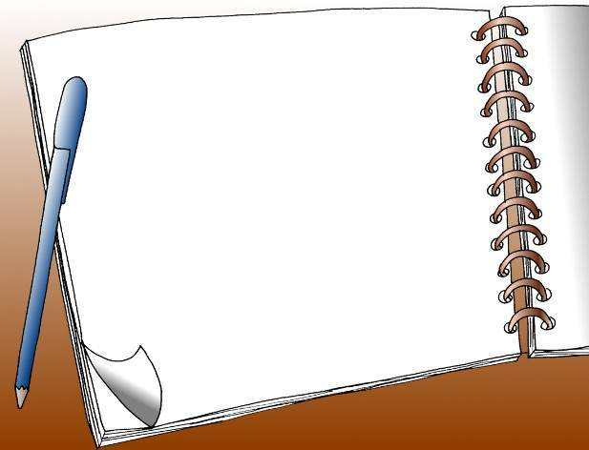

要求：
1、圈出生字，
读准字音。
2、划出自然段。

Slide 9
我能读好
可是有一天，他们俩为了一点小事吵了一架。山顶上再也看不到飘荡的风筝，小溪里再也看不到漂流的纸船了。

Slide 10
我能读好
小熊拿起纸船一看，乐坏了。纸船里放着一个小松果，松果上挂着一张纸条，上面写着：“祝你快乐！”
松鼠一把抓住风筝的线一看，也乐坏了。风筝上挂着一个草莓，风筝的翅膀上写着：“祝你幸福！”

Slide 11
我能读好
小熊很难过。他还是每天扎一只风筝，但是不好意思把风筝放起来，就把风筝挂在高高的树枝上。

Slide 12
我能读好
松鼠也很难过。他还是每天折一只纸船，他也不好意思把纸船放进小溪，就把纸船放到屋顶上。

Slide 13
我能读好
过了几天，松鼠再也受不了啦。他在一只折好的纸船上写了一句话：“如果你愿意和好，就放一只风筝吧！”他把这只纸船放进了小溪。

Slide 14
我能读好
傍晚，松鼠看见一只美丽的风筝朝他飞来。松鼠高兴得哭了。他连忙爬上屋顶，把一只只纸船放到了小溪里。

Slide 15
可是有一天，他们俩为了一点小事吵了一架。山顶上再也看不到飘荡的风筝，小溪里再也看不到漂流的纸船了。
小熊很难过。他还是每天扎一只风筝，但是不好意思把风筝放起来，就把风筝挂在高高的树枝上。
松鼠也很难过。他还是每天折一只纸船，他也不好意思把纸船放进小溪，就把纸船放到屋顶上。
过了几天，松鼠再也受不了啦。他在一只折好的纸船上写了一句话：“如果你愿意和好，就放一只风筝吧！”他把这只纸船放进了小溪。
傍晚，松鼠看见一只美丽的风筝朝他飞来。松鼠高兴得哭了。他连忙爬上屋顶，把一只只纸船放到了小溪里。

Slide 16
我 会 认

Slide 17
坏 扎 抓 莓
幸 福 吵 受

Slide 18
我 会 写

Slide 19
坏

Slide 20
扎

Slide 21
祝

Slide 22
句

Slide 23
松

Slide 24
抓

Slide 25
福

Slide 26
幸

Slide 27
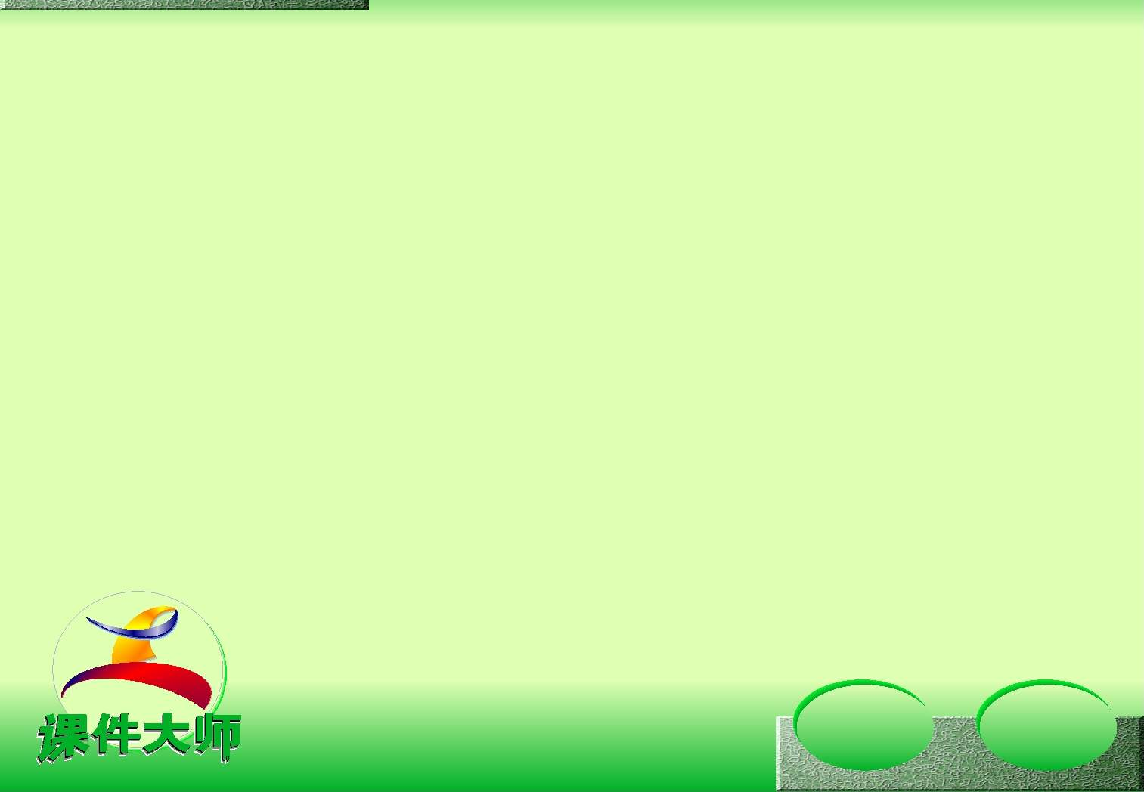
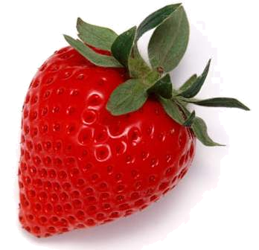

坏 扎 抓
莓 幸 福
吵 受
你会读吗？

Slide 28
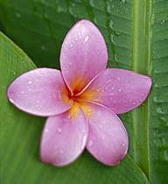
山顶 山脚 小溪 风筝 纸船 松果
草莓 纸条 屋顶 门口 幸福 快乐
愿意 漂流 飘荡
你会读吗？

Slide 29
我 会 做

Slide 30

练一练
（ ）＋ （不） ＝ 坏
土
（ ）＋（ ） ＝ （ 吵）
口
土
（ ）＋ （ ） ＝ 抓
扌
爪
（ ）＋ （ ） ＝ （莓）
艹
每
漂（ ） 飘（ ）
氵+票
票+风
坏 ？ 幸福 ？
好
痛苦

Slide 31
说说做做
1、做“找朋友”游戏：唱着《找朋友》的歌主动向同学问好，或主动找和自己闹过别扭的同学和好。
2、把这个故事讲给你的小伙伴和爸爸、妈妈听。

Slide 32
我的发现

Slide 33

这篇课文讲纸船和风筝让 和 成了好朋友。
小熊
松鼠
？

Slide 34
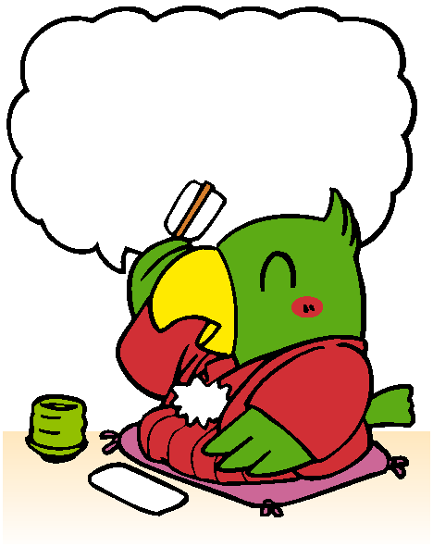
你能把这个故事讲给家人听吗？

Slide 35

同学们再见!

